Slide 1
ERRO, DEFEITO, FALTA, FALHA
Erro: É um defeito cometido por um indivíduo ao tentar entender uma determinada informação, resolver um problema ou utilizar um método ou uma ferramenta.
Defeito (ou Falta): É uma manifestação concreta de um erro (é resultado de um erro) num artefato de software. Um erro pode resultar em diversos defeitos.
Falha: É o comportamento operacional do software diferente do esperado pelo usuário. Uma falha pode ter sido causada por diversas defeitos (faltas) e alguns defeitos (faltas) podem nunca causar uma falha. Falhas podem acontecer sem terem sido decorrentes de defeitos.

Slide 2

TIPOS DE DEFEITOS

Slide 3
Omissão
Algum requisito importante relacionado à funcionalidade, ao desempenho, às restrições de projeto, ao atributo, ou à interface externa não foi incluído;
Não está definida a resposta do software para todas as possíveis situações de entrada de dados;
Faltam seções na especificação de requisitos;
Faltam referências de figuras, tabelas, e diagramas;
Falta definição de termos e unidades de medidas.

Slide 4
Ambiguidade
Um requisito tem várias interpretações devido a diferentes termos utilizados para uma mesma característica ou vários significados de um termo para um contexto em particular.

Slide 5
Inconsistência
Dois ou mais requisitos são conflitantes.

Slide 6
Fato Incorreto
Um requisito descreve um fato que não é verdadeiro, considerando as condições solicitas para o sistema.

Slide 7
Informação Estranha
As informações fornecidas no requisito não são necessárias ou mesmo usadas.

Slide 8
Outros DEFEITOS
Outros defeitos como a inclusão de um requisito numa seção errada do documento.

Slide 9
O Processo de Inspeção

Slide 10
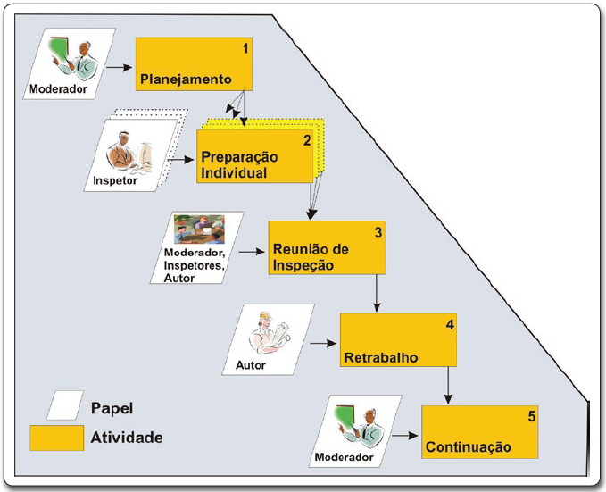
O Processo de Inspeção

Slide 11
Planejamento
Um usuário, desempenhando o papel de moderador da inspeção, define o contexto da inspeção (descrição da inspeção, técnica a ser utilizada na detecção de defeitos, documento a ser inspecionado, autor do documento, entre outros), seleciona os inspetores e distribui o material a ser inspecionado.

Slide 12
Apresentação
Os autores dos artefatos a serem inspecionados apresentam as características destes.
Esta fase pode ser omitida se os inspetores possuem conhecimento sobre o projeto e os artefatos que devem ser inspecionados.

Slide 13
O Processo de Inspeção

Slide 14
Preparação
Os inspetores estudam os artefatos individualmente, e eventualmente fazem anotações sobre estes produzindo uma lista de discrepâncias.
O fornecimento de técnicas de leitura pode facilitar a execução desta tarefa.

Slide 15
O Processo de Inspeção

Slide 16
Reunião
Uma reunião em equipe ocorre, envolvendo o moderador, os inspetores e os autores do documento.
Discrepâncias são discutidas, e classificadas como defeito ou falso positivos.
A decisão final sobre a classificação de uma discrepância sendo discutida é do moderador.
A solução dos defeitos não é discutida durante a reunião, que não deve exceder duas horas, uma vez que após este tempo a concentração e a capacidade de análise dos inspetores costuma reduzir drasticamente.

Slide 17
O Processo de Inspeção

Slide 18
Retrabalho
O autor corrige os defeitos encontrados pelos inspetores e confirmados pelo moderador.

Slide 19
Continuação
O material corrigido pelos autores é repassado para o moderador, que faz uma análise da inspeção como um todo e reavalia a qualidade do artefato inspecionado.
Ele tem a liberdade de decidir se uma nova inspeção deve ocorrer ou não.

Slide 20
O Processo de Inspeção

Slide 21
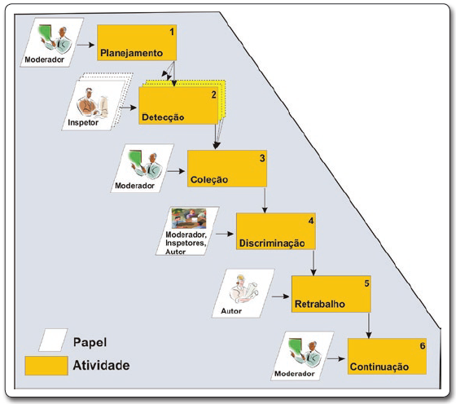
A Reorganização do Processo
de Inspeção

Slide 22
A Reorganização do Processo de Inspeção

Slide 23
Detecção de Defeitos
Cada um dos inspetores selecionados pelo moderador no planejamento realizará uma atividade de detecção de defeitos.
A principal tarefa desta atividade consiste em buscar defeitos no documento a ser inspecionado e assim produzir uma lista de discrepâncias.

Slide 24
A Reorganização do Processo de Inspeção

Slide 25
Detecção Coleção de Defeitos de Defeitos
O moderador agrupa as listas de discrepâncias dos inspetores.
Esta atividade envolve eliminar discrepâncias repetidas (encontradas por mais de um inspetor), mantendo só um registro para cada discrepância.

Slide 26
A Reorganização do Processo de Inspeção

Slide 27
Discriminação de Defeitos
O moderador, o autor do documento e os inspetores discutem as discrepâncias de forma assíncrona.
Durante esta discussão, algumas discrepâncias serão classificadas como falso positivo e outras como defeito.
Os falso positivos serão descartados e os defeitos serão registrados em uma lista de defeitos, que então será passada para o autor para que a correção possa ocorrer.

